Slide 1


Az intelligens kártyák és környezetük.
Kapcsolat az informatikai biztonsággal.
Kincses Z☺li,
kincses@ludens.elte.hu
kincses@mit.bme.hu
© a képek nagy része az Internet-ről való, a legtöbb az OpenCard Framework anyagaiból

Slide 2
Tartalom
Rövid áttekintés a 27 éves szabadalomról
Kapcsolódó tudományterületek
Szabványok, platform- és eszközfüggetlenség
Java (Java Card, Jini, MUSCLE)
Biztonság, támadási lehetőségek
WAP (mobil Internet)

Slide 3
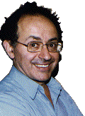
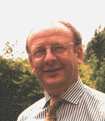
Rövid áttekintés a 27 éves szabadalomról
1974 - Roland Moreno, 1978 - Michel Ugon
90-es évek:
  OpenCard Framework (NC után smart card, Java)
  PC/SC (Microsoft, win2k-ba építve)
  Java Card 2.1.1 és Open Platform, Java-SIM
  MUSCLE (Linux)
  WAP/IPv6 (mobiltelefon egyben kártyaolvasó is...)
Jövő: Personal Trusted Device

Slide 4
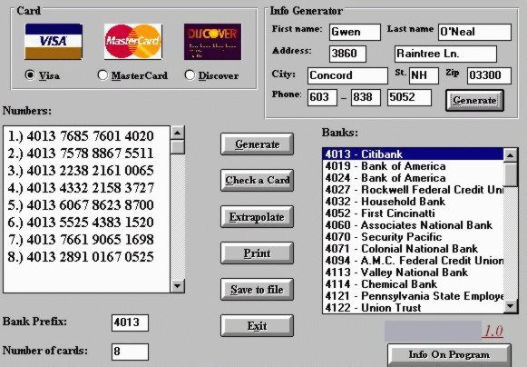
Mágnescsíkos kártya biztonsága - Luhn alg.
(http://pandora.inf.elte.hu/speci/smartcard/luhn)

Slide 5
Intelem…
- Az „angliai legyintés” hibája: sokszor nem attól nem nagyobb a veszteség, mert nem lehet nagyobb, hanem mert kevesen okozzák! 1996: 100 millió £ bankkártyákkal okozott veszteség, de közel 90 millió kártya van forgalomban. 1999-ben 250 millió £ a veszteség!
-„History has taught us: never underestimate the amount of money, time, and effort someone will expend to thwart a security system. It's always better to assume the worst. Assume your adversaries are better than they are. Assume science and technology will soon be able to do things they cannot yet.”
Bruce Schneier
www.counterpane.com

Slide 6
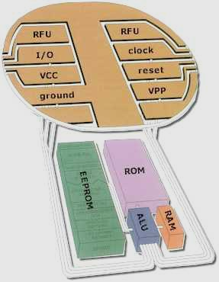
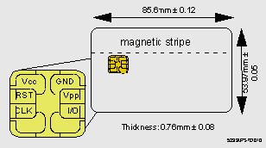
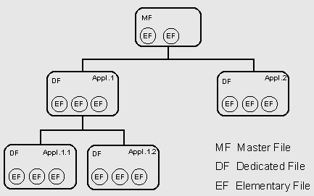
Felépítés I. (ISO 7816)

Slide 7
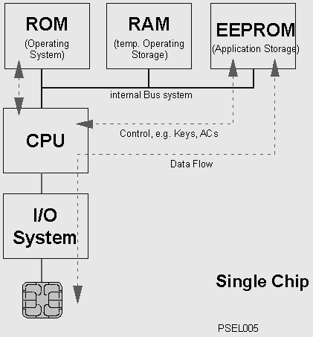
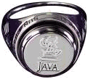
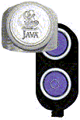
Felépítés II.

Slide 8
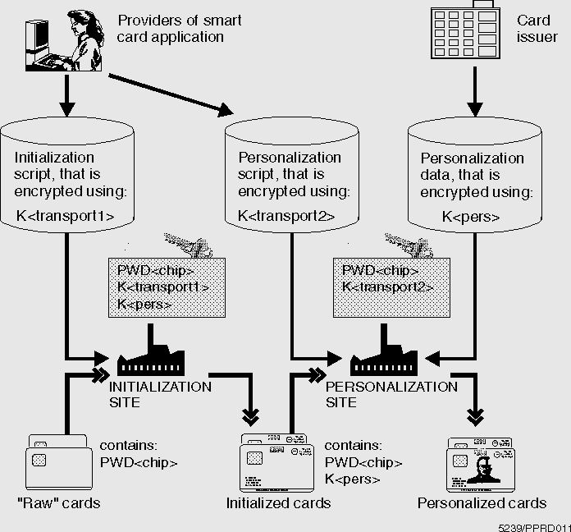
Életút

Slide 9
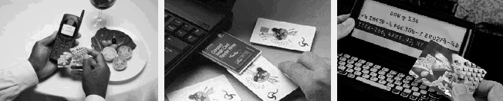
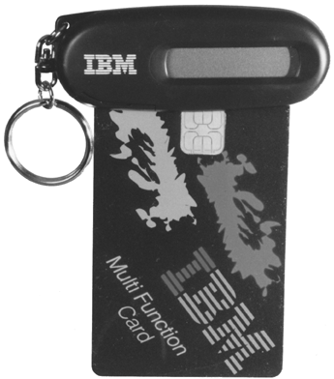
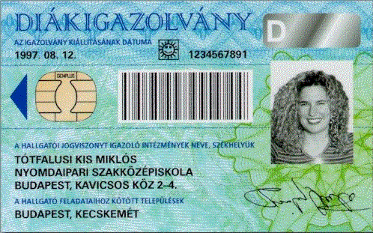
Felhasználás I.

Slide 10
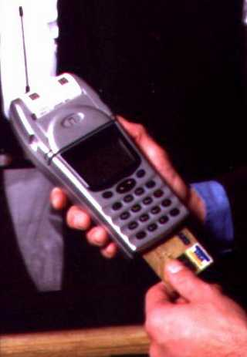
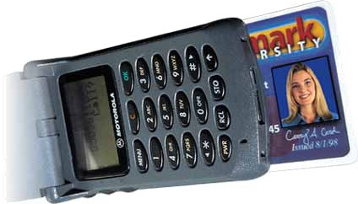
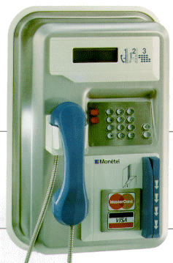
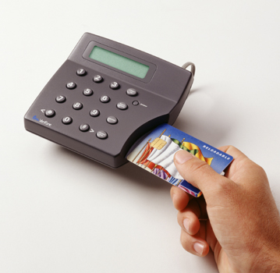
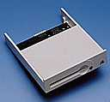
Felhasználás II.
Csak itthon ne...!

Slide 11
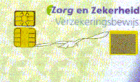
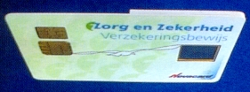
Felhasználás III.

Slide 12
Kapcsolódó tudományterületek
Biometria (élő ujj figyelése, írisz, …, szag)
Kriptológia (korlátozott erőforrás)
Beágyazott rendszerek (Jini)
Ágens (mobil ágens) rendszerek (OCF)
Programozási technológiák (OOP…, párhuzamosság, osztott rendszerek, adatbázisok, stb. multimédia...)
Jog, közgáz, társadalomtudományok…

Slide 13
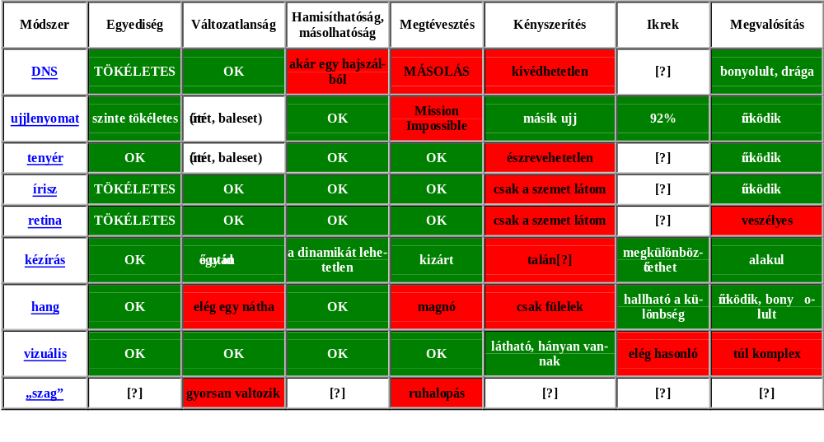
Összehasonlító táblázat - biometria
©Bernát Balázs, Jakabfy Tamás - Eötvös Loránd Tudományegyetem, Budapest

Slide 14
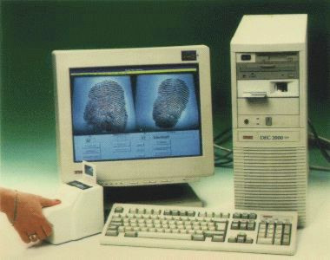
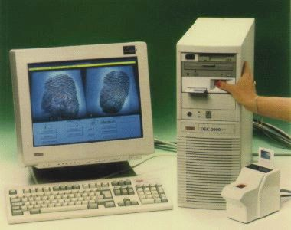
Dermo rendszer

Slide 15
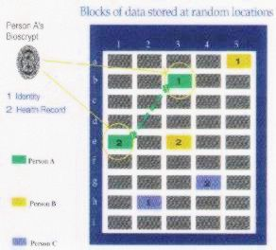
Kriptológia
biometriával is „vegyíthető”
Advanced Encryption Standard
(AES - www.nist.gov/aes)
Elliptic Curve Cryptography
(www.cs.rhbnc.ac.uk/~stevenga/ecc.html)
RC5 kódtörés
(www.elte.hu/~rc5)
DES egy napon belül törhető!

Slide 16
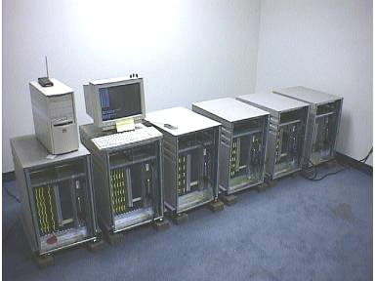
DESCRACKER
www.eff.org/descracker

Slide 17
Szabványok és szabályok
szabványok közötti kompatibilitási törekvések:
  OpenCard Framework (www.opencard.org)
  PC/SC (www.pcscworkgroup.com)
  Multos (www.multos.com) Maosco/Europay
  Visa Open Platform (www.visa.com)
  AmEx „Blue card” (www.americanexpress.com)
  EU szabályok (egészségügy, EURO, stb.)
kivétel-kezelés (pl. fogyatékosok részére)
  európai program: www.stakes.fi/include
  E-buxa: www.eyecue.co.uk/eyecue/e.purse
  John Gill, vezető kutató: jgill@rnib.org.uk

Slide 18

Linux
MUSCLE (Movement for Use of Smart Card in Linux Environment) – www.linuxnet.com
University of Michigan: mounted smartcard
  SSH kliens, kulcskezelés
  letölthető környezet (FreeBSD)
  munka és tanulási lehetőség

Slide 19

Java alapú kártya
JavaCard - „platformfüggetlen” intelligens kártya java.sun.com/products/javacard
Java SIM - barátságos fejlesztőkörnyezet
pl. Nokia 9210-es Java támogatás
WAP - Smart Card Expert Group (SCEG) - www.wapforum.org

Slide 20
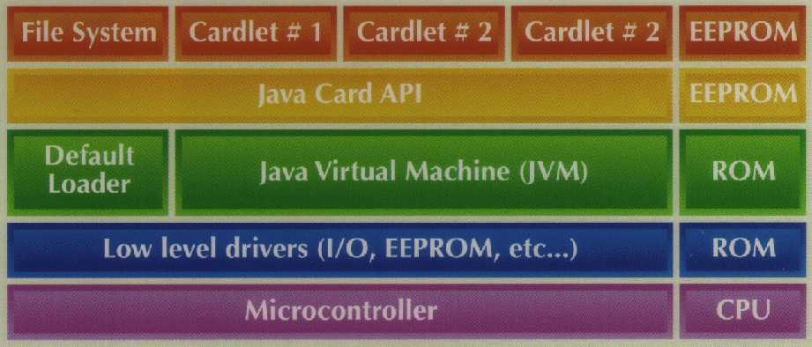
Java Kártya belülről
Megjegyzés: Tini²J™ uP Core - www.advancel.com

Slide 21
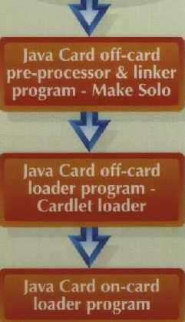
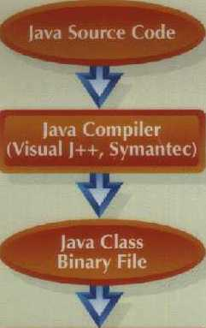
Cardlet™ életút
A Cardlet kifejezés a Schlumberger (www.slb.com) védjegye.

Slide 22
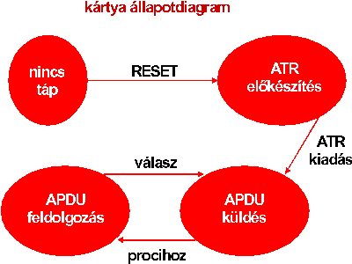
Kommunikáció I.
© Tamási Zoltán

Slide 23
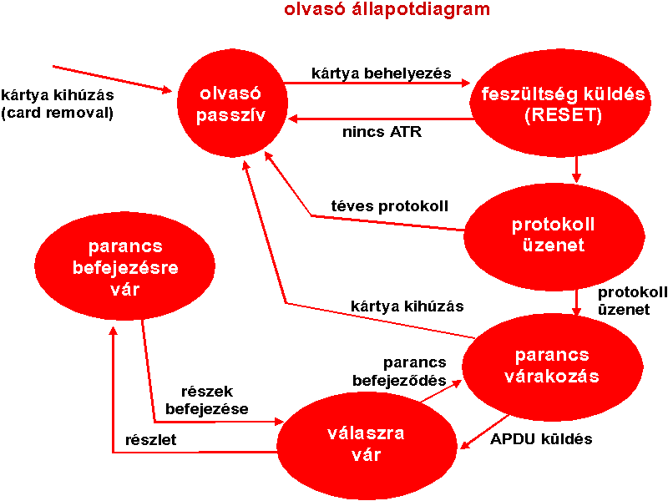
Kommunikáció II.
© Tamási Zoltán

Slide 24
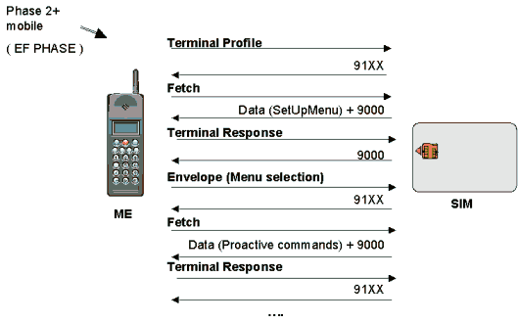
Kommunikáció III.

Slide 25
Támadási lehetőségek
humán faktor, HW, SW, protokoll
ellen kiemeléssel, kivezetéssel, optikai
vizsgálattal, visszafejtéssel, nyers
erővel, puzzle módszerrel (ld. SIM klónozás…)
differenciál-kódfejtés és TFE (Teljesítmény-felvétel Elemzés) - www.cryptography.com
támadási irányok kategorizálása:
  terminál<>kártyabirtokos>adat, kártyatulajdonos, SW
  terminál tulajdonos>kártyatulajdonos>k.birtokos, stb.

Slide 26
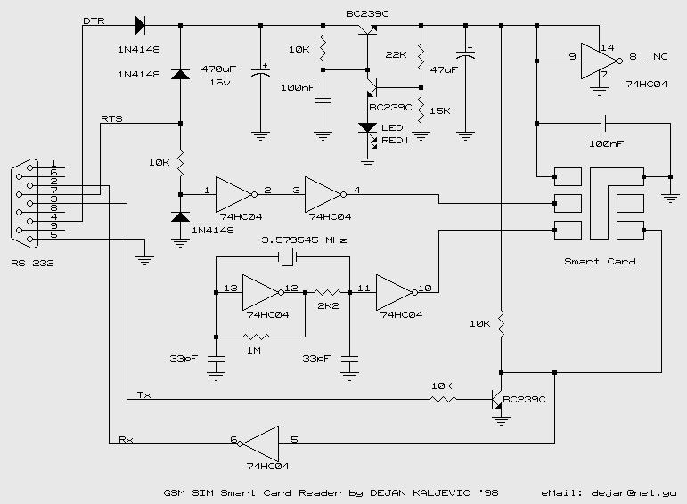
Házilag…

Slide 27
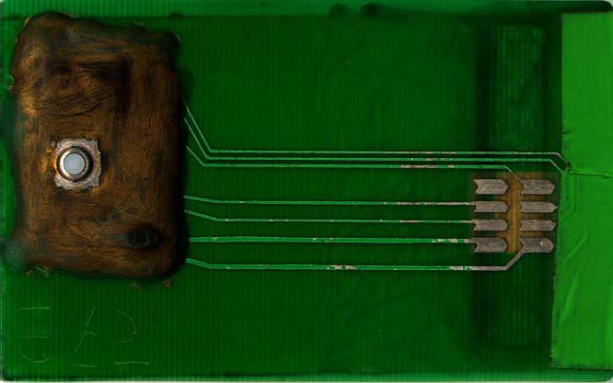
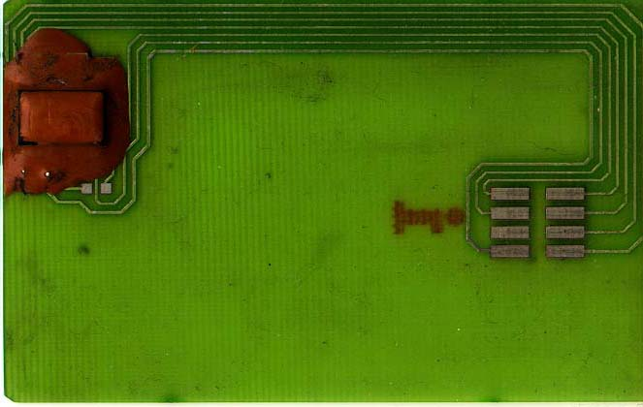
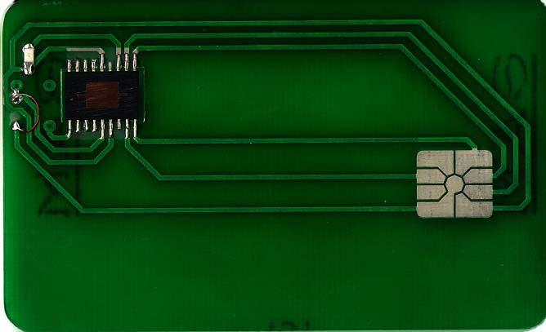
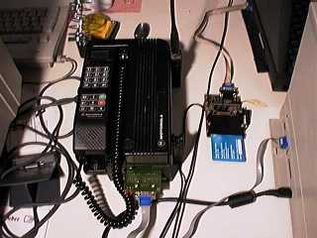
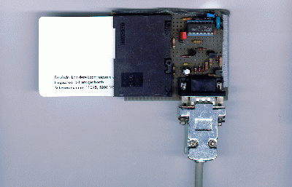
Fejlődéstörténet…

Slide 28
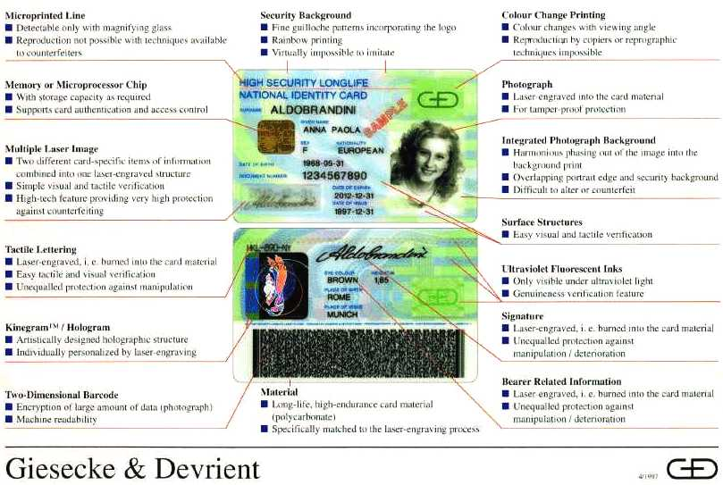
Biztonsági elemek - felület

Slide 29
Ideális {ellen/rend}szer
Nyilvános forráskód: IPSec, S/MIME, PGP, AES (elkerülhetők a „trójai fanyulak”: www.eeggs.com)
Végponton biometrikusan azonosított egyén
Kódolt kommunikáció a kártyán keresztül
  a kulcsgenerálás is a kártyán belül történik
  IPSec intelligens kártyán végpontok között
  „return receipt” - RFC1894
Platform- és eszközfüggetlen dinamikus megoldások
Master/slave megoldás (kiemelt biztonság és fogyatékosság esetében is!)

Slide 30
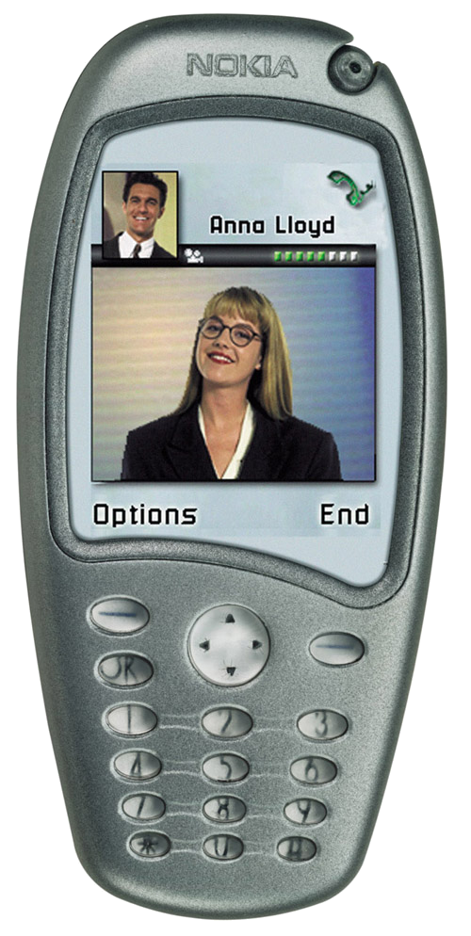
WAP, mobil Internet és 3G
2000-re 200 millió mobil tulajdonos jóslat (1997-ben szerények voltak, mert Java Card SIM-ből 100 milliónyi van)
2 Mbit/s átviteli sebesség (3G)
WTLS - Transport Layer Security
Operátor által dinamikus készülék/kártya konfigurálás
WAPFORUM Smart Card Expert Group munkája zárt körben halad

Slide 31
Honi helyzetkép, idealista tervek
Törvények hiánya, pl. mi a portscan?
Törvény betartatás?
Informatikus alapoktatásban szerepeljenek tantárgyak a biztonságról egyetemi és főiskolai szinten is, de középiskolában sem árt…
Szakértői bázis kialakulása, egyben a média szoktatása, hogy honnan kell szakértőt hívni…

Slide 32

Zárólap
Ne tilts, taníts!
Soha ne becsüld le a másik oldalt!
Oktatás (security és smartcard specik):
  pandora.inf.elte.hu/speci/
TDK, szakdoli, diplomaterv
Munkalehetőség!
Intelem: Tron halála októberben 3 éve (www.ccc.de)

